Slide 1




In vacanza a Pinarella di Cervia
con A.I.S.T. Ets
Avventure emozionanti
Crescita personale
Nuove amicizie
Quando
Chi
Dal 25 al 29 agosto
Ragazzi e ragazze con Sindrome
di Tourette da 13 a 23 anni,
autonomi (massimo 15 partecipanti)
Unisciti a noi
per un'avventura indimenticabile!

Slide 2
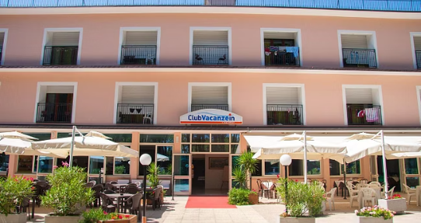
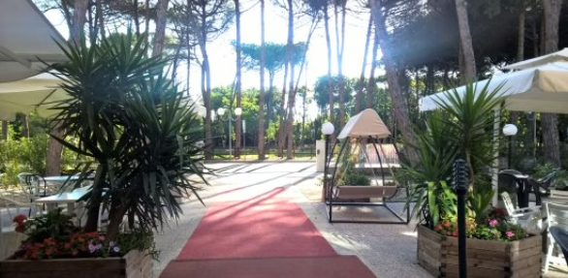
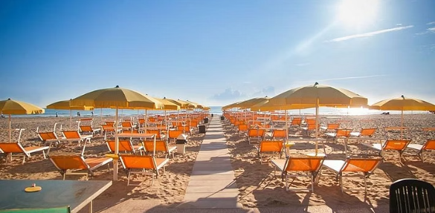
Dove Alloggeremo:
Club Vacanze In & Resort ***
Durante il nostro soggiorno, saremo ospitati presso il Club Vacanze In & Resort,
una struttura a tre stelle che offre comfort e servizi di qualità
Il resort è stato selezionato per la sua posizione strategica e per le sue strutture adatte alle nostre esigenze di gruppo
La sistemazione comprende camere confortevoli, aree comuni per attività sociali e tutti i servizi necessari per rendere il nostro soggiorno piacevole e rilassante

Slide 3
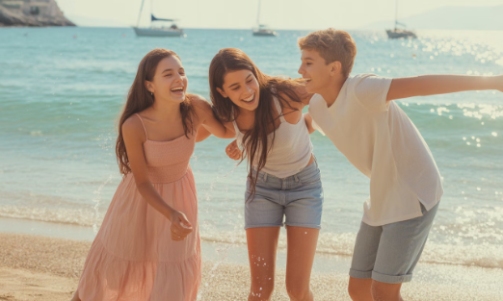

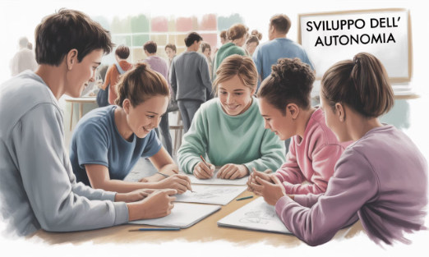
Il Nostro Programma
Attività Ricreative
Supporto Professionale
Crescita Personale
Ogni giorno sarà dedicato allo svago e divertimento con attività di gruppo stimolanti
I ragazzi e le ragazze saranno accompagnati da educatori volontari qualificati con esperienza specifica
Attività mirate a sviluppare l'autonomia e le competenze sociali nella Sindrome di Tourette

Slide 4
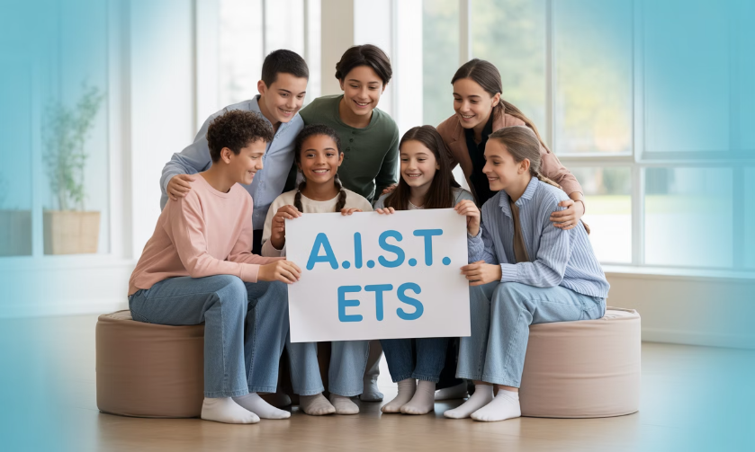
PROGETTO
AUTONOMIA E SOCIALIZZAZIONE
valorizzare le capacità individuali e promuovere
l'inclusione sociale attraverso attività mirate
Indipendenza Personale
Integrinsazione Sociale
Crescita Emotiva
Sviluppare la fiducia nelle proprie capacità attraverso attività quotidiane realistici
Favorire l'inclusione nella comunità promuovendo l'apprendimento di codici sociali per interagire in contesti diversi
Supporto a riconoscere le proprie emozioni e sviluppare empatia
Crediamo nel potenziale di ogni persona, valorizzando i talenti individuali

Slide 5
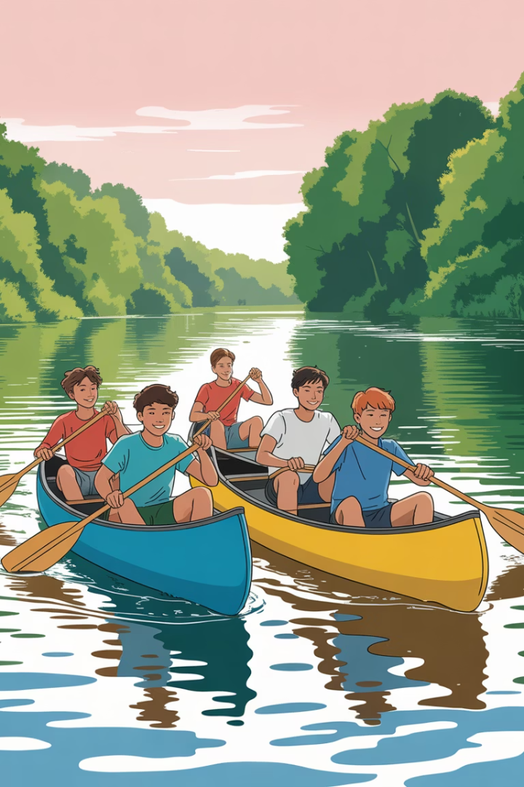
Escursione in Canoa
escursione lungo il canale emissario di Milano Marittima imparando tecniche di pagaiata e sviluppando spirito di squadra.
Attività guidata da istruttori esperti e qualificati
Equipaggiamento fornito per tutti i partecipanti
Percorso adatto a tutti
Un'opportunità perfetta per rafforzare la fiducia in se stessi e creare ricordi indimenticabili insieme!

Slide 6
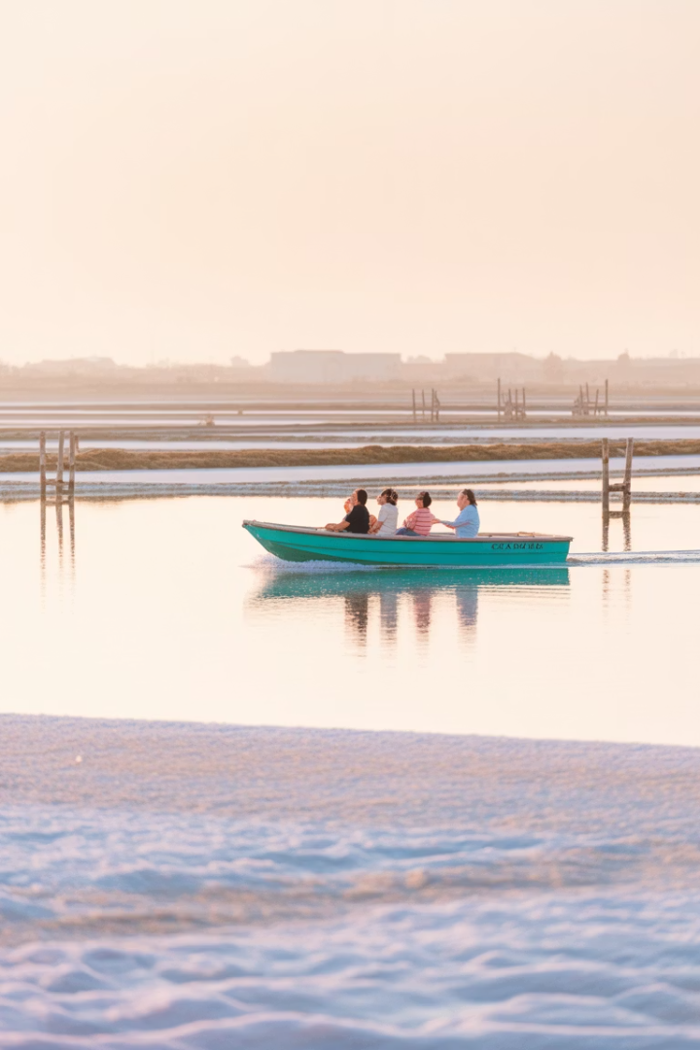



Visita alle Saline di Cervia
Escursione in Battello Elettrico
Biodiversità e Natura
Un'affascinante navigazione attraverso l'ecosistema unico delle saline, con guide esperte che illustreranno la storia e le tecniche di produzione del sale.
Osservazione dell'ambiente naturale che ospita numerose specie di uccelli, tra cui i caratteristici fenicotteri rosa.
Esperienza Educativa
Un'opportunità unica per conoscere un'antica tradizione locale e scoprire l'importanza ambientale di questo ecosistema protetto.

Slide 7
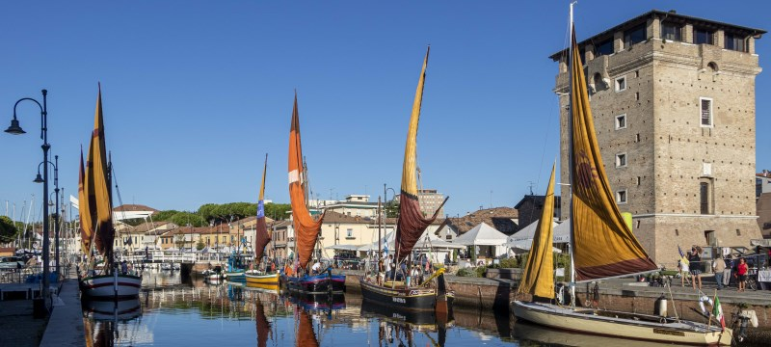
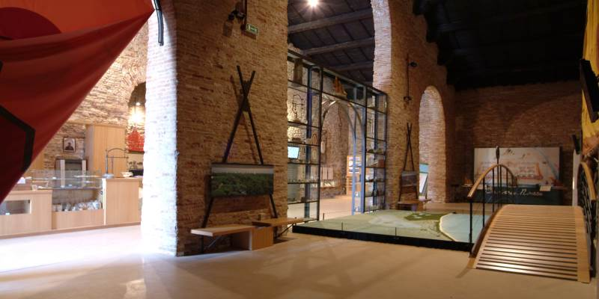
Visita alle Torre di San Michele e
Museo del sale
La Torre S.Michele si trova nel centro storico
di Cervia e risale al 1691, edificata per difendere
la città da Turchi e Saraceni
.
Nato dall'attività del Gruppo Culturale Civiltà Salinara, mantiene
il ricordo del lavoro in salina e raccoglie documenti, attrezzi e foto
che testimoniano l'ambiente e la produzione del sale.
E' un museo etnografico che pone al centro l'uomo e la sua cultura

Slide 8
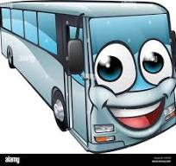
Partenza e arrivo
Luogo: Milano Piazza IV Novembre
Data partenza : 25 Agosto ore 8.30
Data rientro : 29 Agosto orario da definire
E' possibile raggiungere direttamente la località
con i propri mezzi

Slide 9



E’ previsto contributo alla realizzazione del progetto di
Euro 350,00
Iscrizioni
Posti limitati: Il numero massimo di partecipanti è 15.
L'idoneità alla partecipazione sarà valutata dalla commissione a seguito di presentazione documentazione sanitaria.
Priorità cronologica
Le domande saranno accettate in ordine di arrivo
Iscrizione
Visita il nostro sito web per completare la domanda di iscrizione www.tourette-aist.com

